Slide 1
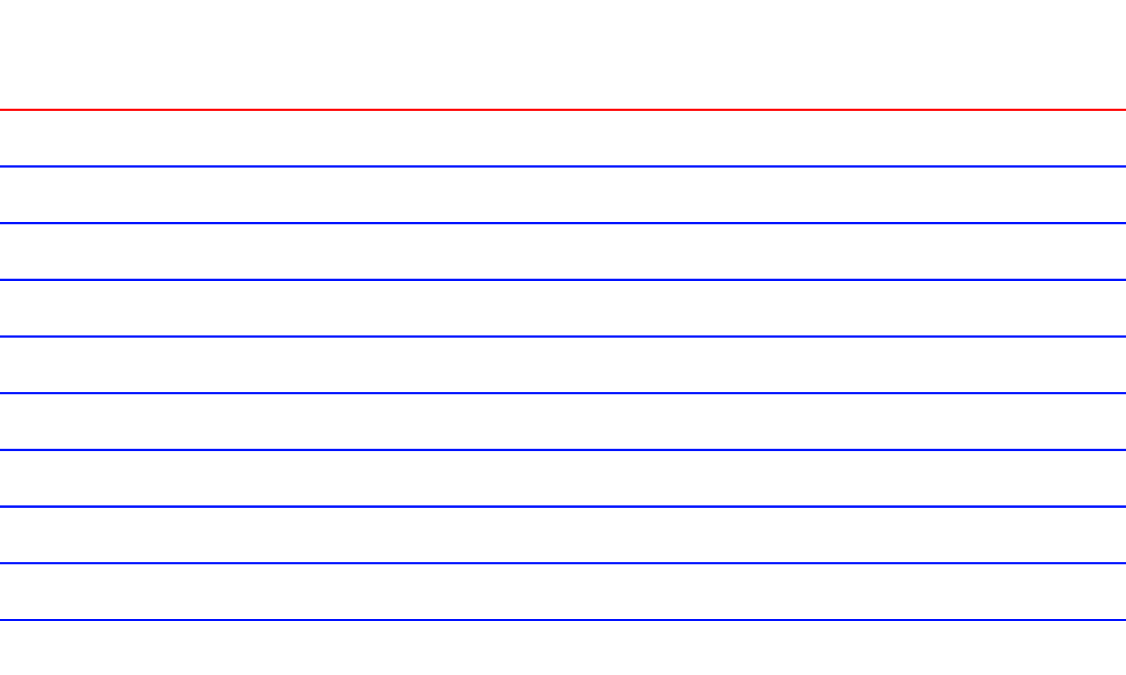

Slide 2
פורטפוליו
Dr. Mara Karlin
Acting Assistant Secretary of Defense for International Security Affairs
יועצת בכירה למזה"ג למדיניות מזה"ת, אירופה, נאט"ו, רוסיה ואפריקה
צוות מעבר ממשל
ניהלה את ה NEO מלבנון ב2006
מסרי על
אישי
לקידום
לבירור
במקור ממילווקי
אשת קריירה בתחום הפוליסי, הרצתה באונ' ג'ון הופקינס
נשואה לראובן יעקובסון, חברה מהתיכון. 2 ילדים.
רגישות

Slide 3
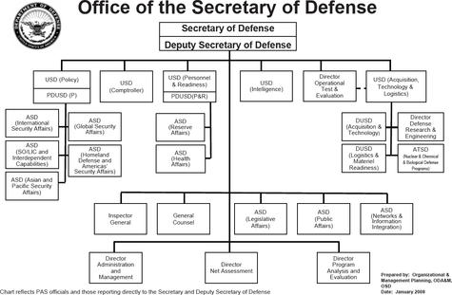

Slide 4
פורטפוליו
Dr. Mara Karlin
Acting Assistant Secretary of Defense for International Security Affairs
יועצת בכירה למזה"ג למדיניות מזה"ת, אירופה, נאט"ו, רוסיה ואפריקה
פיתוח אסט' איזורית וליחסים והשת"פ הביטחוני
פיקוח על פעילות הצבא בהתאם למדיניות
צוות מעבר ממשל
מסרי על
לקידום
לבירור
אישי
במקור ממילווקי
אשת קריירה בתחום הפוליסי, הרצתה באונ' ג'ון הופקינס
נשואה לראובן יעקובסון, חברה מהתיכון. 2 ילדים.
רגישות
ניהלה את ה NEO מלבנון ב2006

Slide 5
פורטפוליו
Dr. Colin H. Kahl
Under Secretary of Defense for Policy
היועץ הבכיר למזה"ג בנושאי מדיניות.
אמון על תיאום האטס' רבתי וביטחון לאומי במשרד ההגנה
אמון על אינטגרציה של מדיניות לתכנון אופרטיבי
אמון על מדיניות השת"פ ויצירת השת"פ
מסרי על
לקידום
לבירור
אישי
גדל בקליפורניה, נשוי לרבקה +2
היה בצוותו של הנשיא אובמה ויועץ לביטחון לאומי לסגן הנשיא ביידן.
בעברו שירת במשה"ג בתפקיד האמון על מדיניות והיחסים עם ישראל והמזה"ת
ד"ר ומדעי המדינה
- שנוי במחלקות בממשל. מונה בזכות קולה של סגנית הנשיא (מעורבות בסכם הגרעין)
נחשב ניצי כנגד ישראל
רגישות

Slide 6
פורטפוליו
Jean-Pierre Lacroix
Under-Secretary-General for Peace Operations
מנחה למדיניות לפעילות הכש"ש של האו"ם
אמון על הקשר עם מועבי"ט, המדינות התורמות והכוחות ולהגדרת משימותיהן, פריסת כוחות ואינטגרציה למהלכים מדיניים
מנחה מקצועי לנושאים צבאיים לגורמי האו"ם
מסרי על
לקידום
לבירור
אישי
דיפלומט צרפתי.
שגריר צרפת לאו"ם, לשעבר.
ראש הטקס בצרפת.
יליד 1960,
תפקיד אשר ''מוחזק'' שנים ע"י צרפת
רגישות

Slide 7
פורטפוליו
Brett McGurk
National Security Council Coordinator for the Middle East and North Africa
מנחה למדיניות לפעילות הכש"ש של האו"ם
אמון על הקשר עם מועבי"ט, המדינות התורמות והכוחות ולהגדרת משימותיהן, פריסת כוחות ואינטגרציה למהלכים מדיניים
מנחה מקצועי לנושאים צבאיים לגורמי האו"ם
מסרי על
לקידום
לבירור
אישי
יליד פנסילבניה. נשוי+1
שירת כיועץ לשגריר בבגדד, וניסח את החוקה הזמנית של עיראק, ובמגוון תפקידים במשרד החוץ ובNSC.
שירת כשלליח הנשיא לקואליציה נגד דעא"ש. ולמו"מ חשאי מול איראן (שו"ן).
היה מעורב בפרשה עם כתבת ה WALL STREET JOURNAL. התפטר ממשל אובמה לאור התנגדות למדיניות בסוריה, והנסיגה מהמזה"ת ("ללא שיח עם בעלות ברית") מייחסים את מינוי לתפקיד הנוכחי לאור נסיונו והקו הנוקשה אשר נוקט כלפי תורכיה.
רגישות

Slide 8



Slide 9
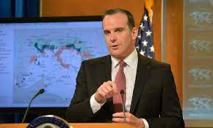

Slide 10
7 E 27th St, New York, NY 10016, United States
https://www.theevelyn.com/

Slide 11
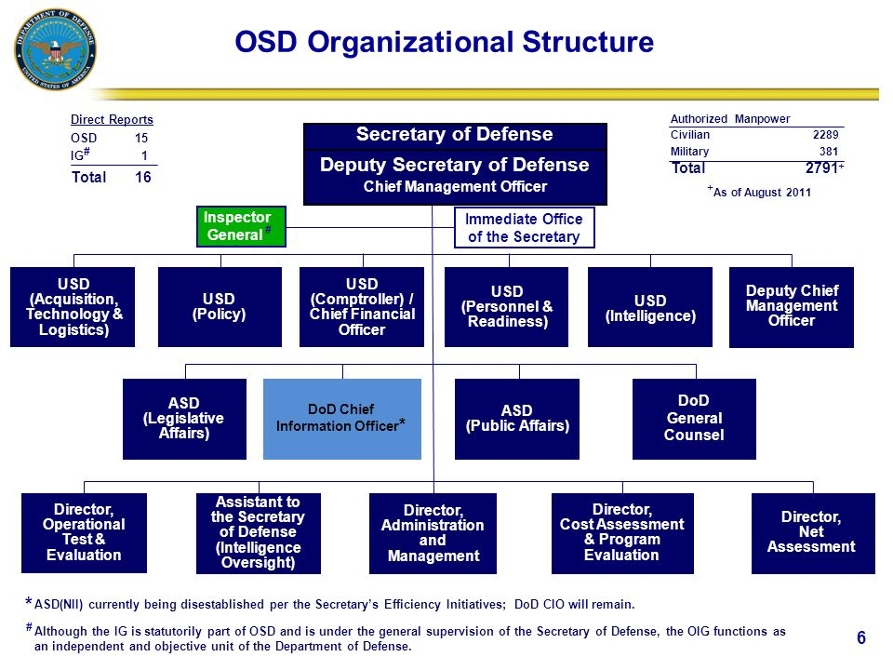

Slide 12
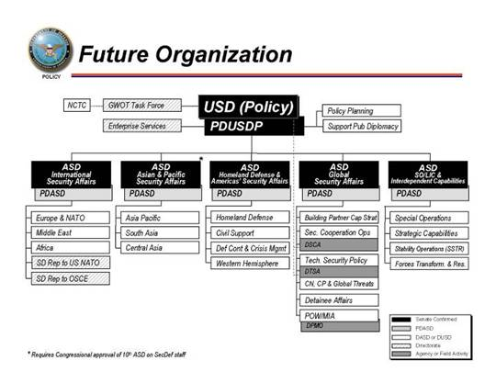

Slide 13
